Slide 1
Блокада Ленинграда
8 сентября 1941 - 27 января 1944
И шар земной гордится Ленинградом.
/ О. Берггольц /

Slide 3
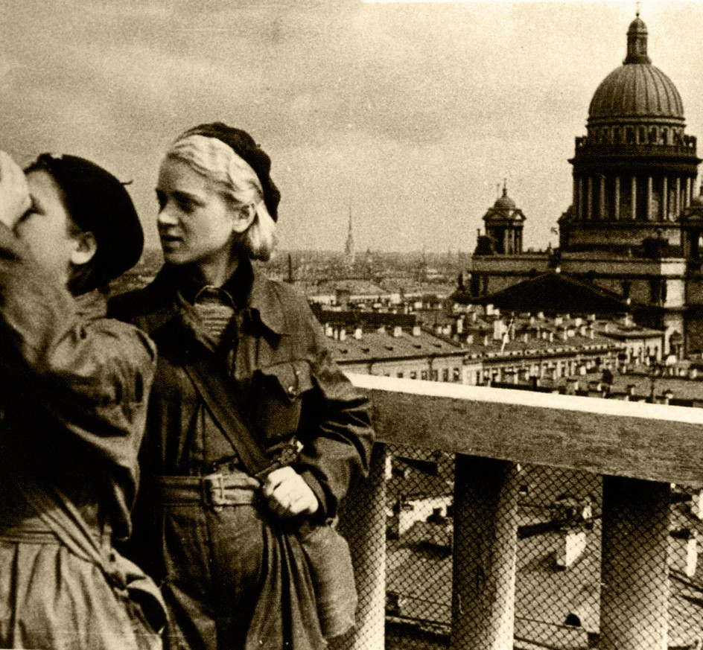

Slide 4
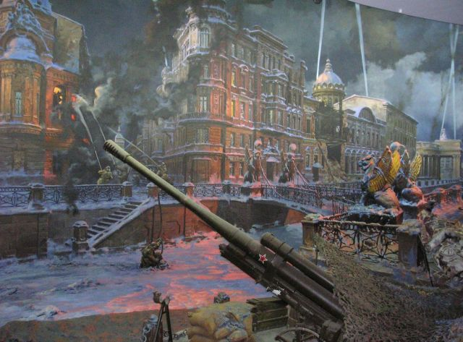
Зенитная батарея на Университетской набережной.

Slide 5
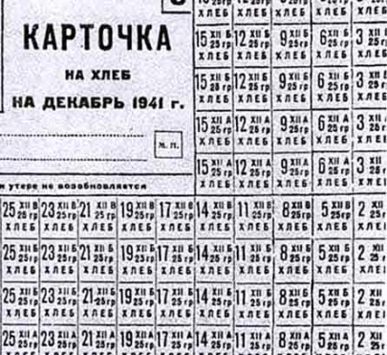
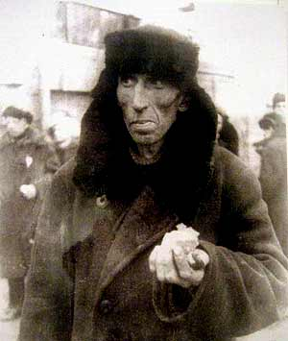
Карточка на хлеб.

Slide 6
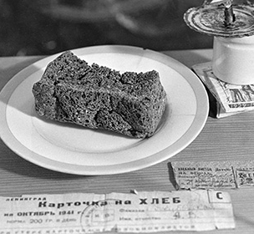

Slide 7
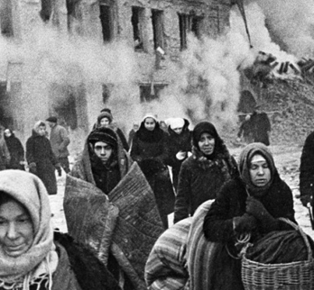

Slide 8
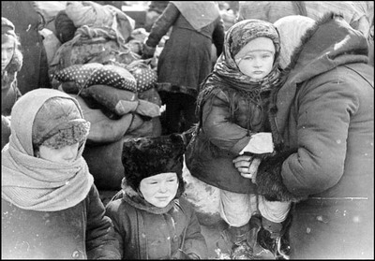

Slide 9
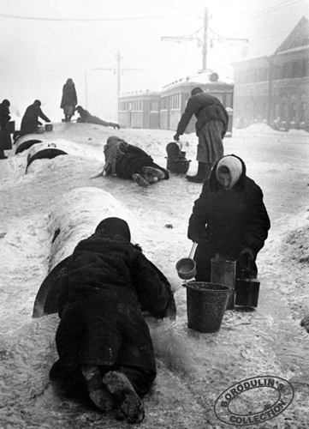
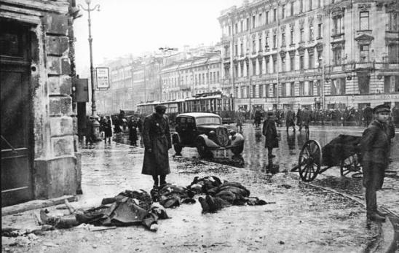
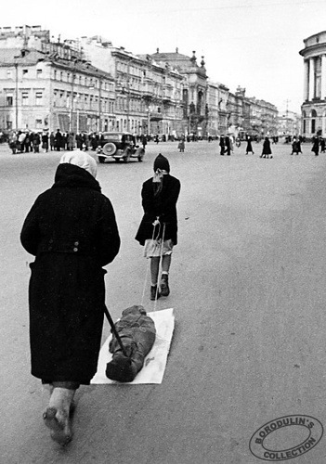

Slide 10
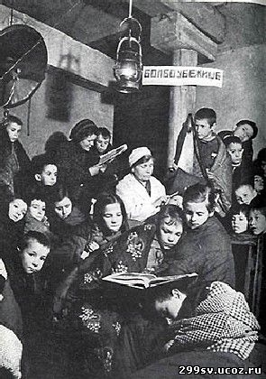
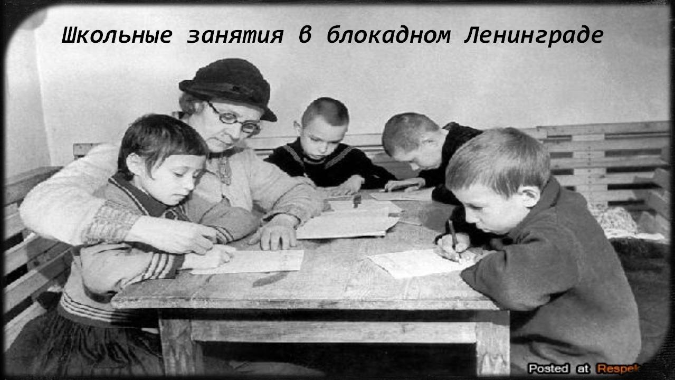
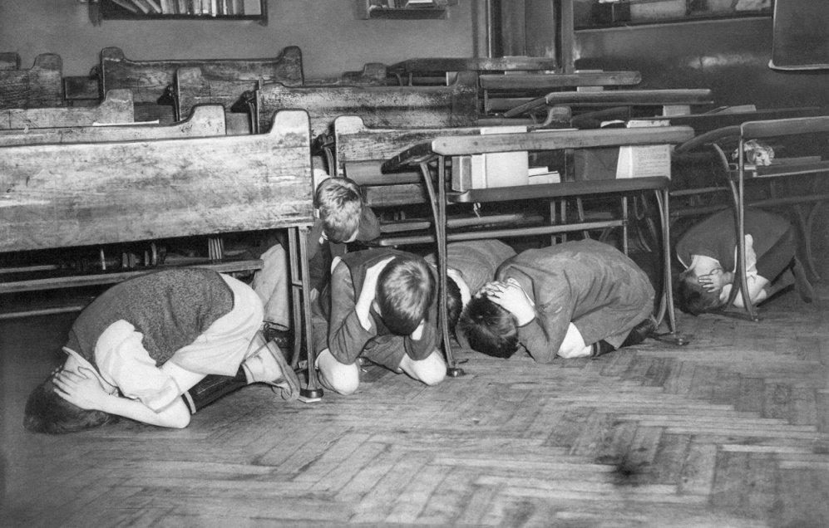

Slide 11
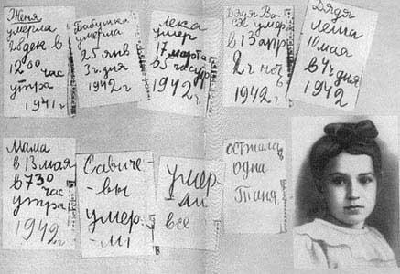
Таня Савичева.

Slide 14
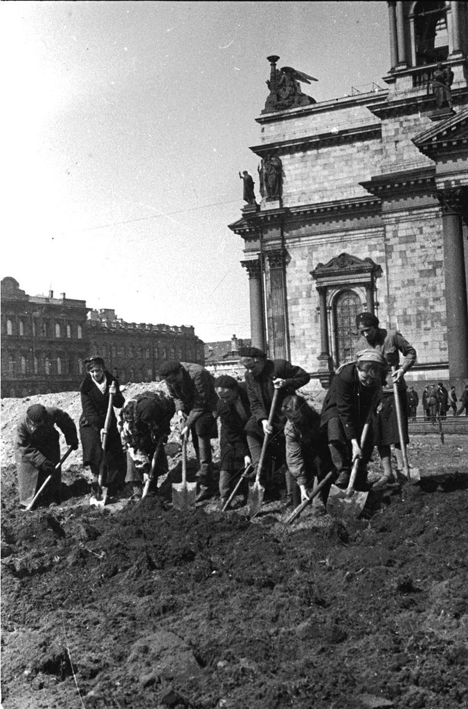

Slide 15
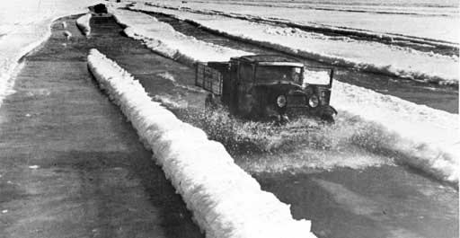
В связи с прекращением связи с Большой землей особое значение приобрела дорога через Ладожское озеро, ставшая легендарной "Дорогой Жизни"

Slide 16
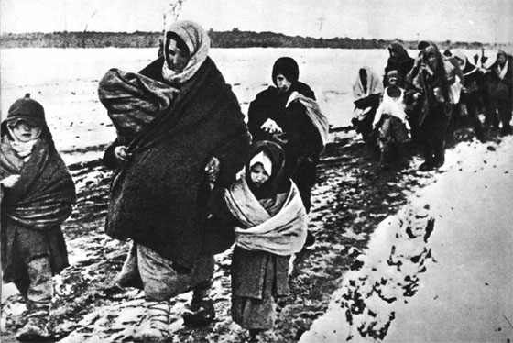

Slide 17
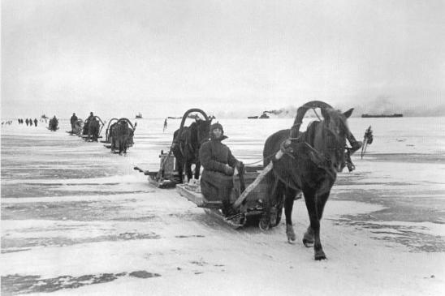

Slide 18
В связи с прекращением связи с Большой землей особое значение приобрела дорога через Ладожское озеро, ставшая легендарной "Дорогой Жизни"

Slide 20
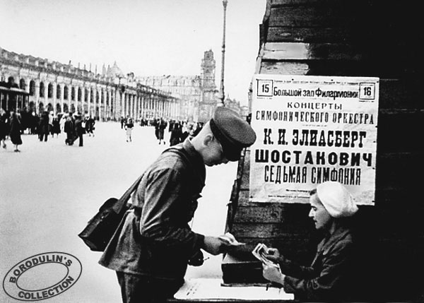
Все то время, когда шла блокада, не замолкало ленинградское радио, где выступали поэты и писатели. 2 июля 1942 года с Урала доставили партитуру 7-й симфонии Дмитрия Шостаковича, которая 9 августа 1942 была исполнена оркестром Радиокомитета в осажденном немцами Ленинграде.

Slide 21
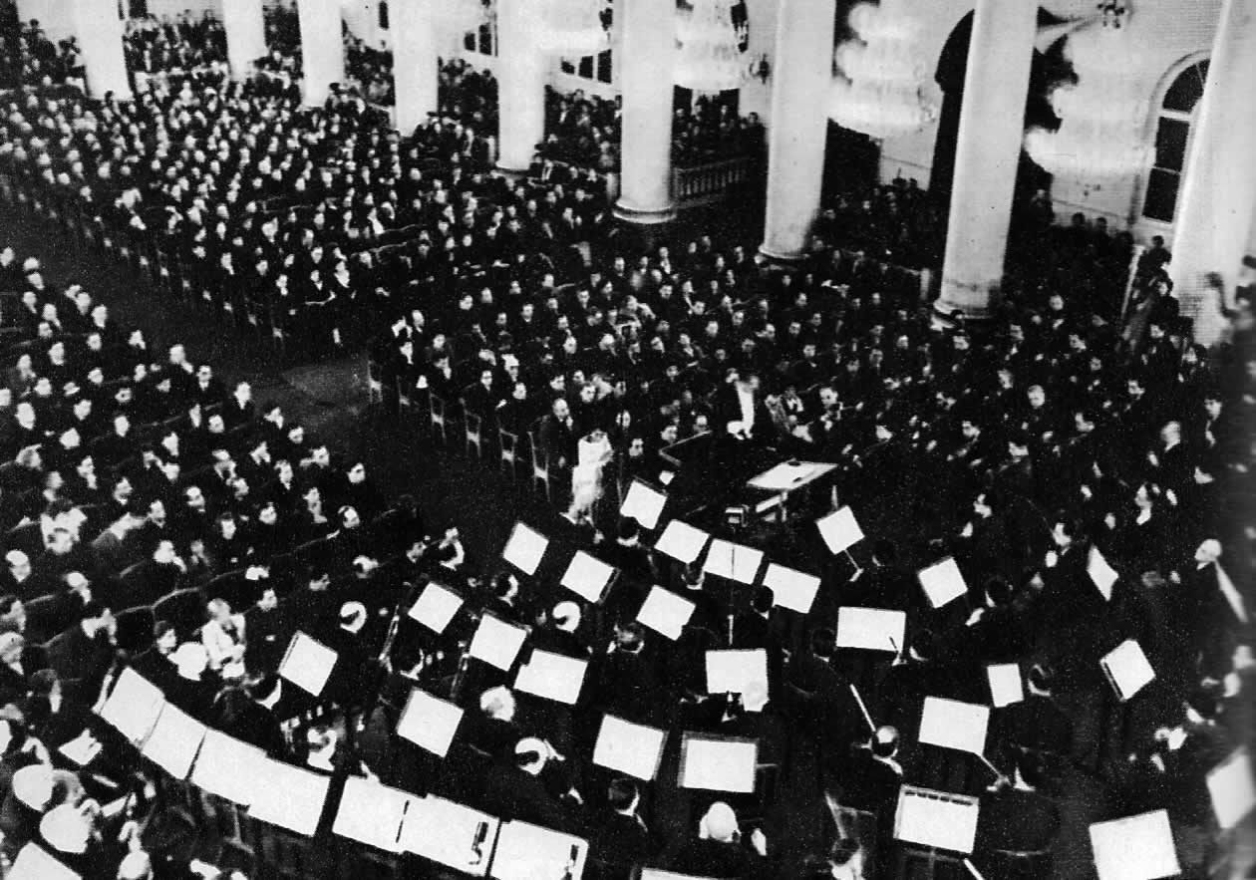

Slide 22
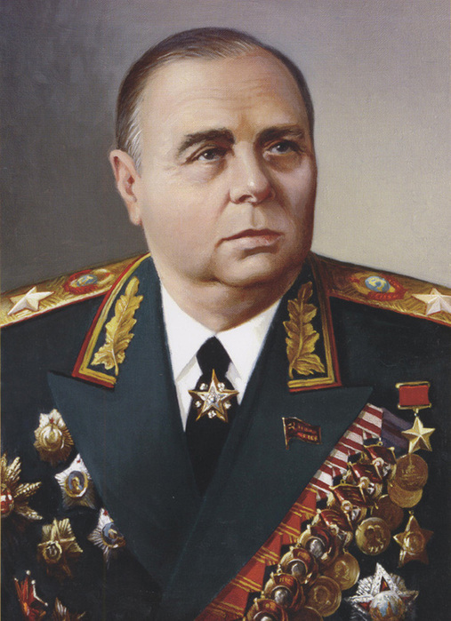
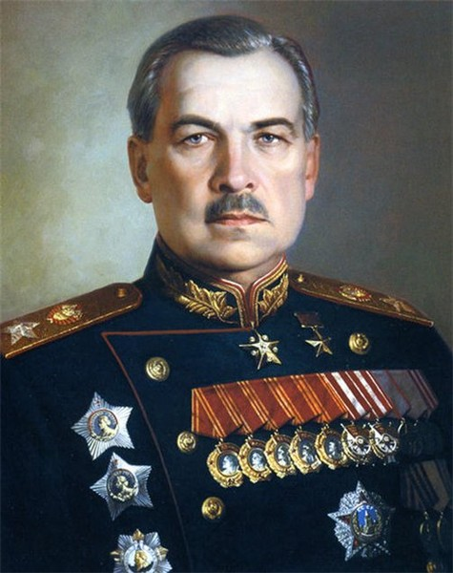
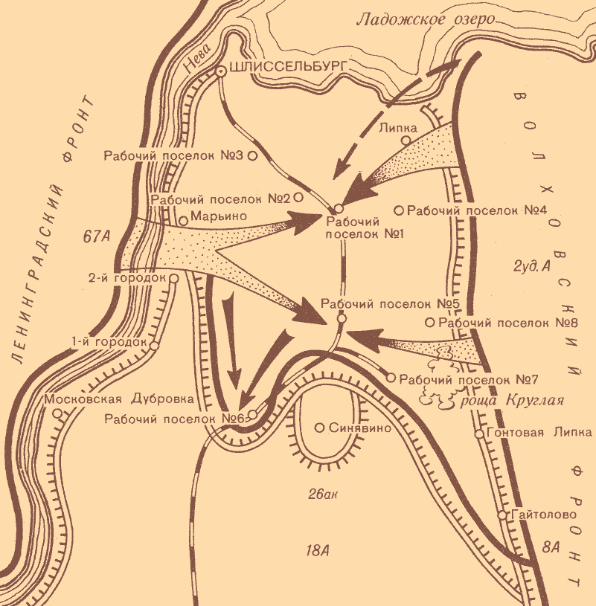
К.А.Мерецков
Операция «Искра»
Л.А.Говоров

Slide 23
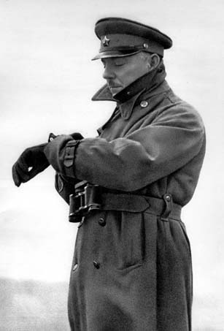
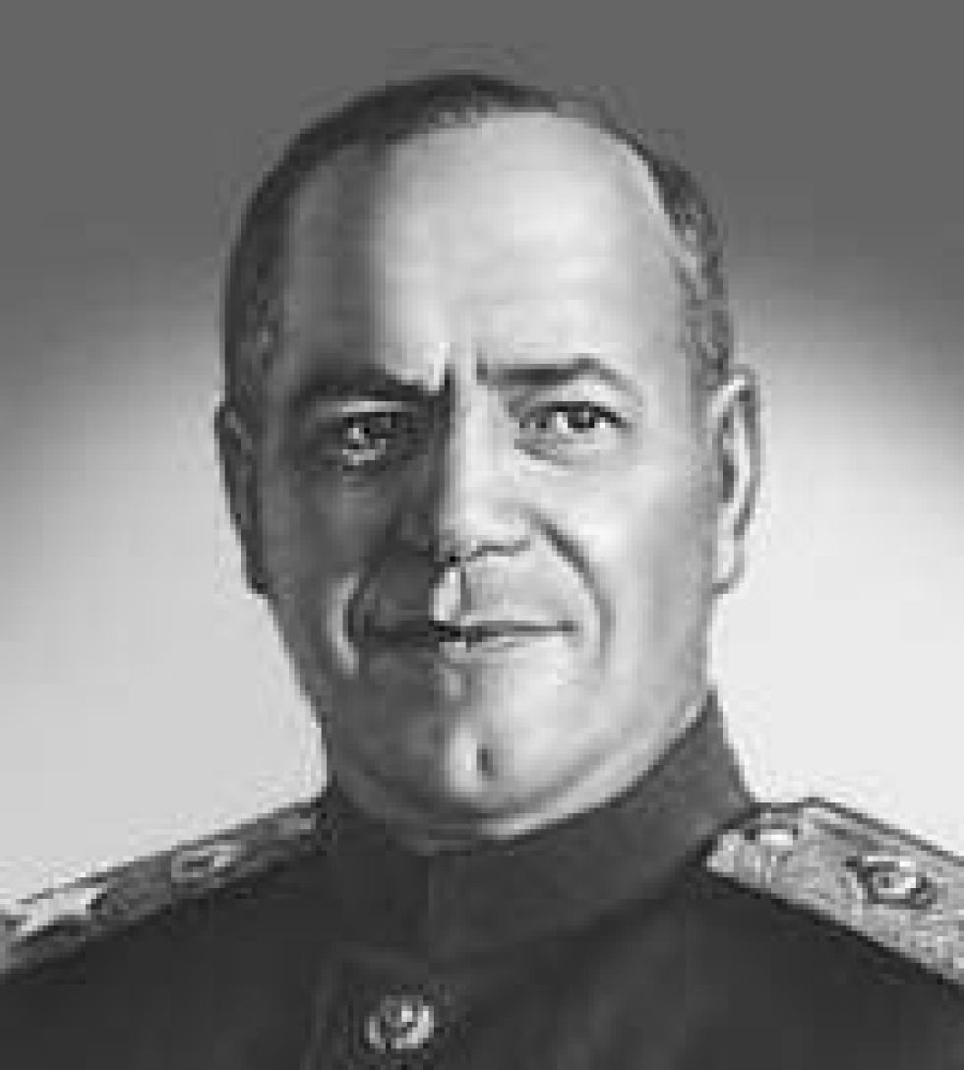
К.Е.Ворошилов
Г.К.Жуков

Slide 24
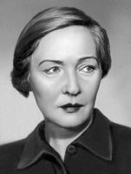
Ольга Берггольц- голос блокадного Ленинграда.

Slide 25
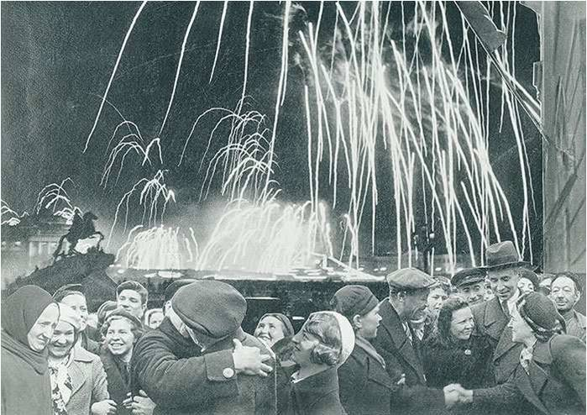

Slide 26
«Город - Герой»
Приказом Верховного Главнокомандующего от
1 мая 1945 года Ленинград вместе с Москвой, Сталинградом, Севастополем и Одессой был назван городом-героем за героизм и мужество, проявленные жителями города во время блокады… 8 мая 1965 года Указом Президиума Верховного Совета СССР Город-герой Ленинград был награждён орденом Ленина и медалью «Золотая Звезда».

Slide 27
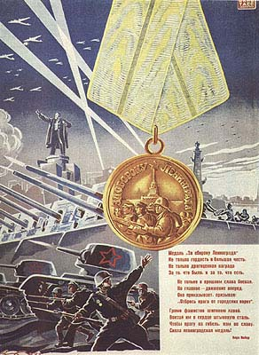
Медаль за оборону Ленинграда

Slide 28
Наши земляки:
Густышкин Алексей Иванович
Гришин Николай Федорович
Лазарев Владимир Михайлович
Матюшенко Георгий Яковлевич
Рогожин Дмитрий Кузьмич
Седова Клавдия Матвеевна
Кирюхин Михаил Петрович
Терентьев Николай Алексеевич
Черная Анна Тимофеевна
Чирков Анатолий Григорьевич

Slide 29
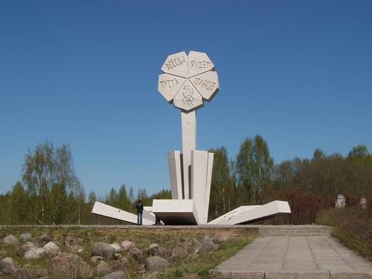
Памятник детям блокады.

Slide 30
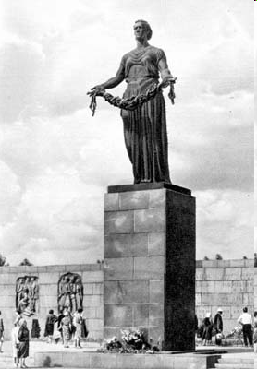
Пискарёвское кладбище

Slide 31
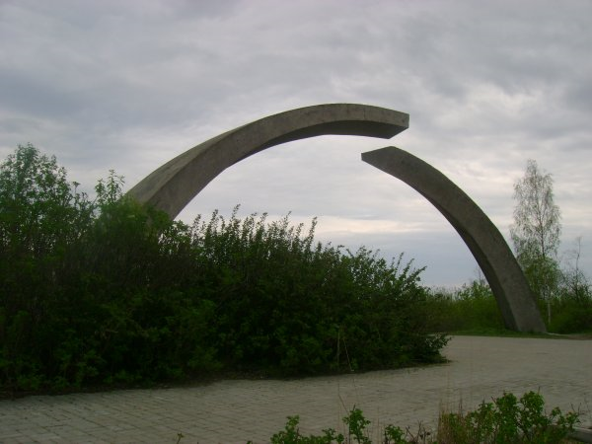
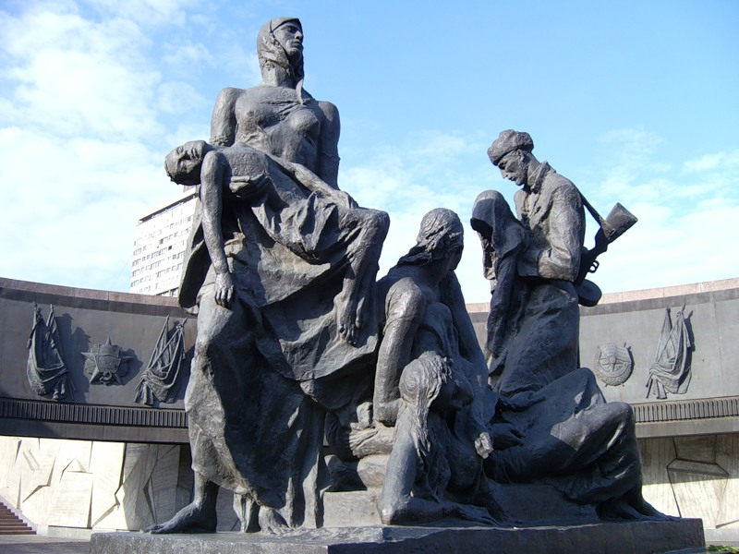
Памятники
Памятник в честь разрыва блокады Ленинграда!
Памятник героическим защитникам блокадного Ленинграда.

Slide 32
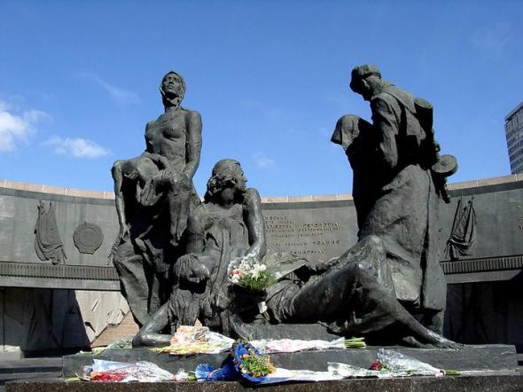
Мемориал « Защитникам Ленинграда»

